Slide 1
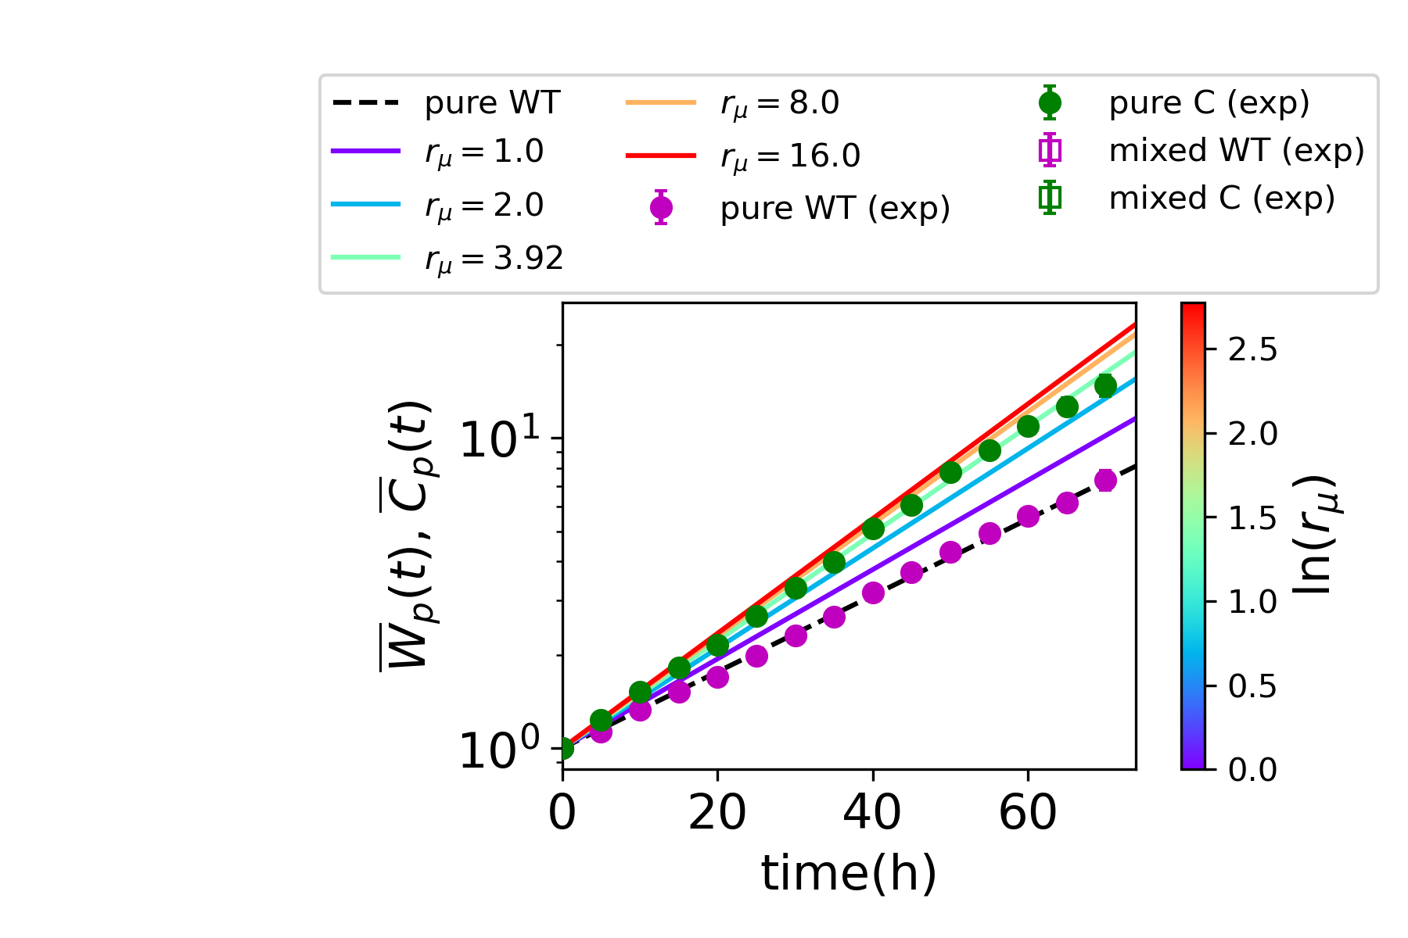
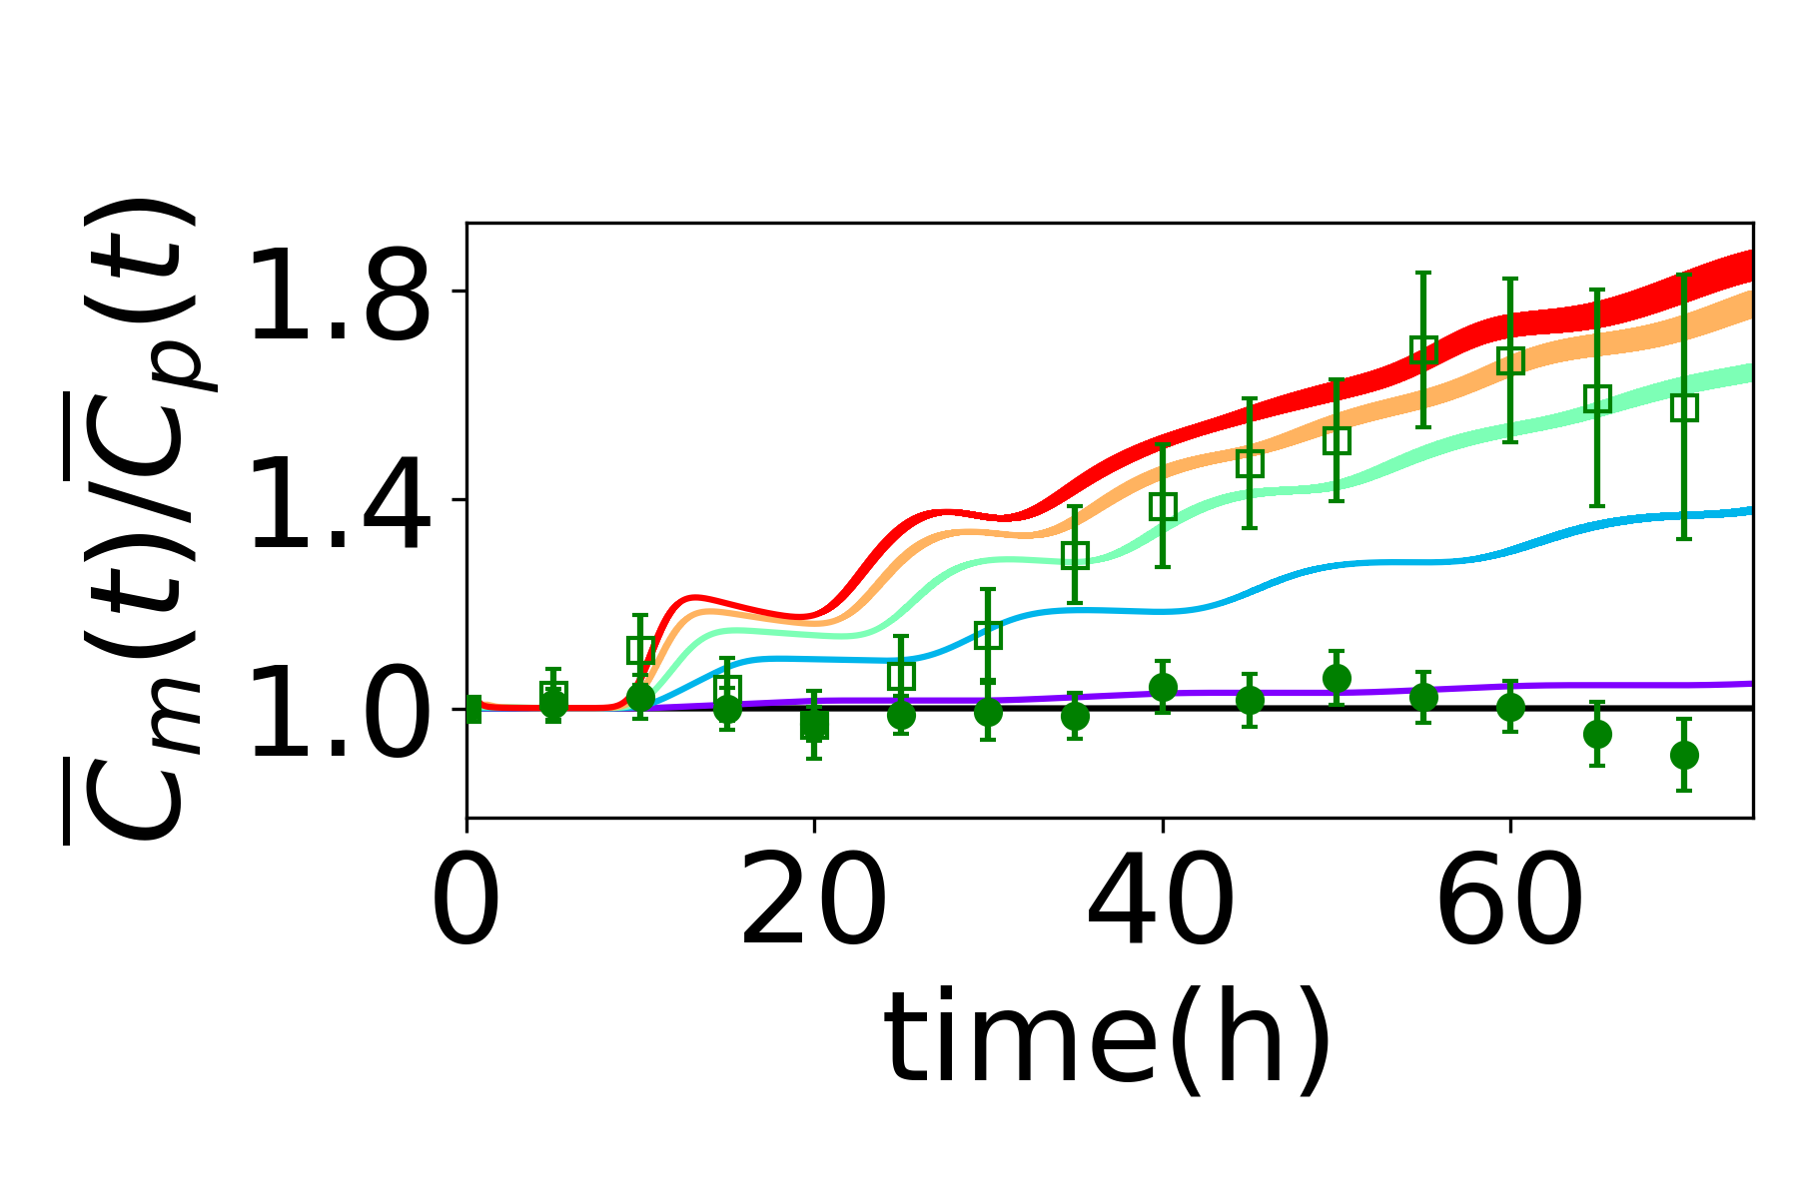

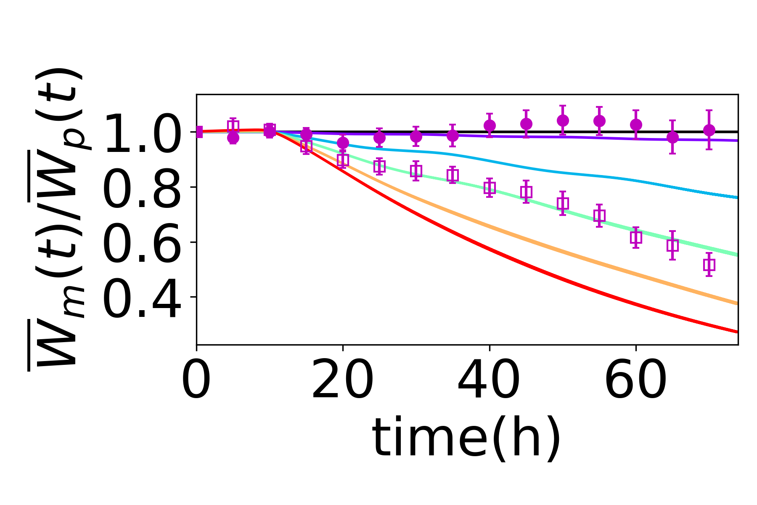
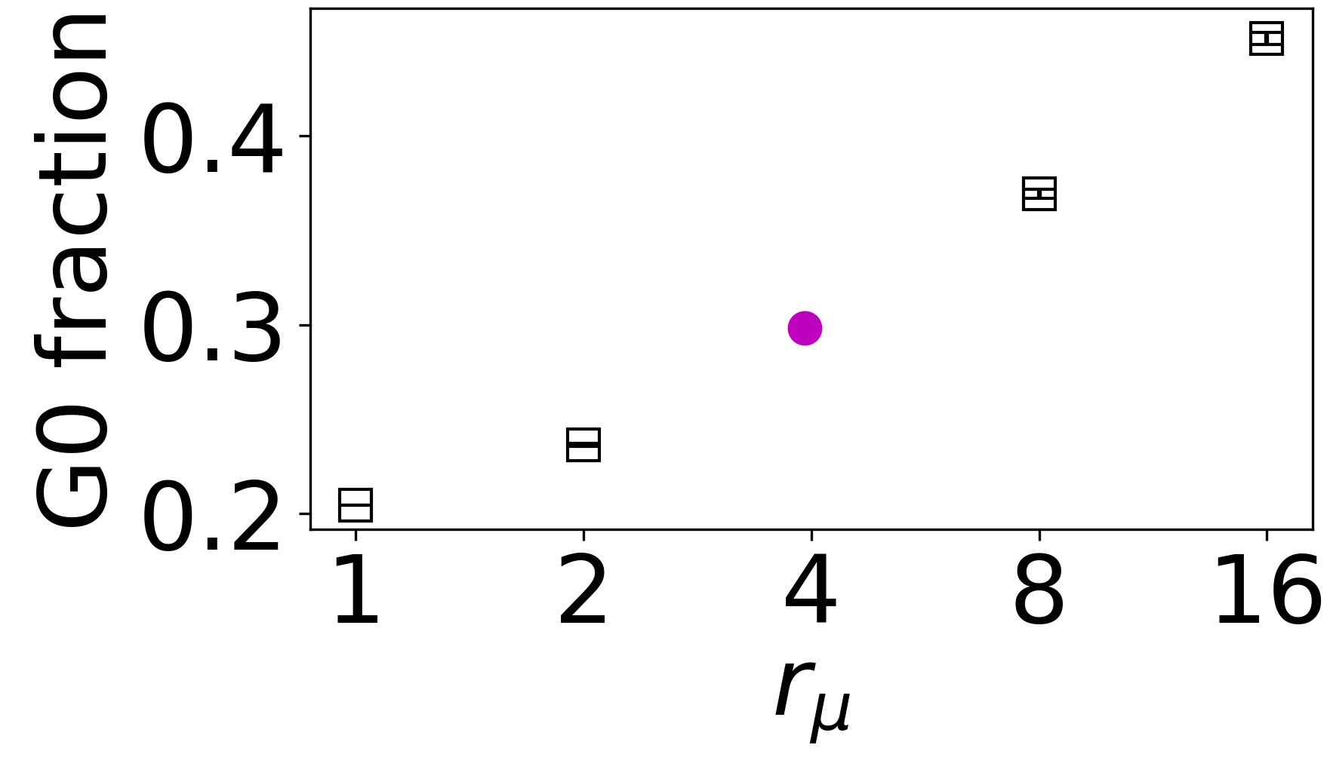
(a)
(b)
(c)
(d)

Slide 2
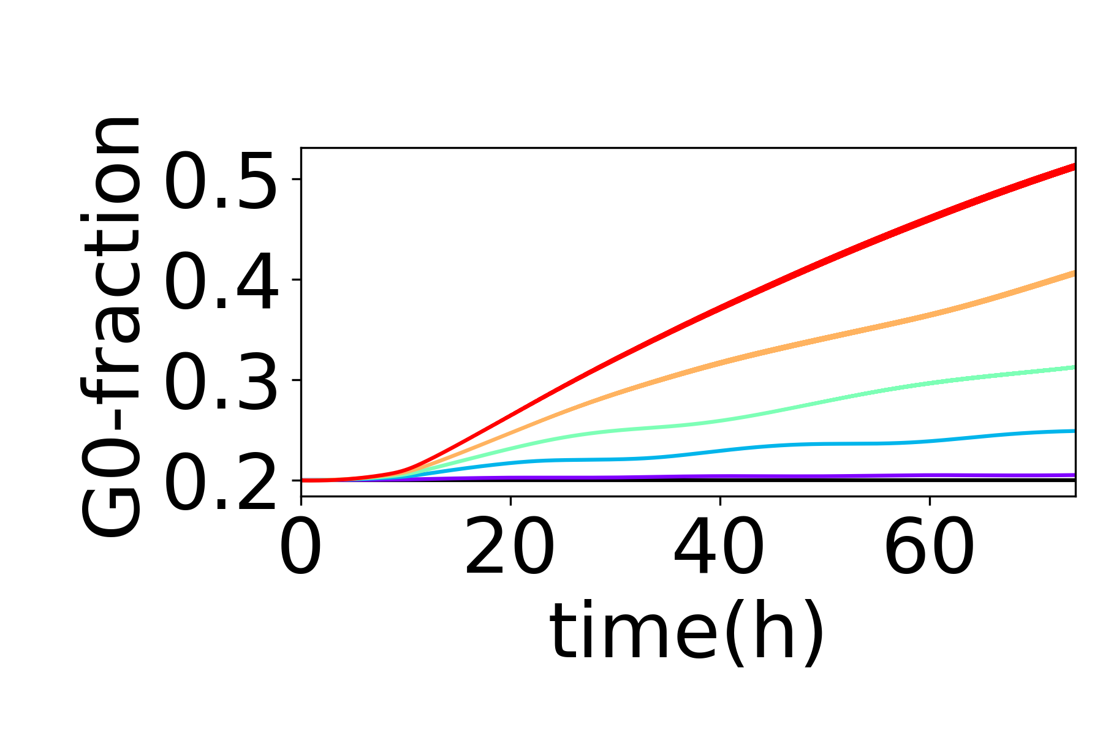
(a)
(b)
(c)
(d)
base line (pertaining pure cond.)

Slide 3
(a)
(b)
(c)
(d)
base line (pertaining pure cond.)

Slide 4
(a)
(b)
(c)
(d)
base line (pertaining pure cond.)

